Slide 1


IBM Envizi
2026 ESG REPORTING
Envizi
Raccolta e integrazione dei dati ESG in IBM Envizi
Felice Petrignano
SME Envizi IBM Italia
Notes:
[Sources]
https://www.ibm.com/docs/en/envizi-esg-suite?topic=started-getting-users
https://www.ibm.com/docs/en/envizi-esg-suite?topic=modules-surveys-assessments
https://www.ibm.com/docs/en/envizi-esg-suite?topic=bulk-loading-account-data-in
https://www.ibm.com/docs/en/envizi-esg-suite?topic=administering-setting-up-data-flow-automation
https://www.ibm.com/docs/en/envizi-esg-suite?topic=addons-connectors
https://developer.ibm.com/tutorials/awb-envizi-integration-hub/
Consultazione: 9 ottobre 2026
[/Sources]

Slide 2
Obiettivi del capitolo
Questo capitolo presenta le modalità di raccolta dei dati in IBM Envizi, dall’inserimento manuale alle survey e ai flussi di integrazione automatizzati.
Al termine del capitolo il partecipante sarà in grado di:
scegliere la modalità di raccolta in base a sorgenti e volumi di dati
riconoscere le funzioni di Data Capture e Surveys + Assessments
distinguere i template per singolo Account Style, PM&C e Flat File
valutare quando servono trasformazioni dei dati e connettori
definire un percorso progressivo di automazione della raccolta
Notes:
[Sources]
https://www.ibm.com/docs/en/envizi-esg-suite?topic=started-getting-users
https://www.ibm.com/docs/en/envizi-esg-suite?topic=modules-surveys-assessments
https://www.ibm.com/docs/en/envizi-esg-suite?topic=bulk-loading-account-data-in
https://www.ibm.com/docs/en/envizi-esg-suite?topic=administering-setting-up-data-flow-automation
https://www.ibm.com/docs/en/envizi-esg-suite?topic=addons-connectors
https://developer.ibm.com/tutorials/awb-envizi-integration-hub/
Consultazione: 9 ottobre 2026
[/Sources]

Slide 3
Contenuti
Configurazione della raccolta e responsabilità operative
Architettura dati e modalità di acquisizione in IBM Envizi
Inserimento manuale tramite interfaccia web e Data Capture
Surveys + Assessments: questionari, workflow e scoring
Template Excel: Account Setup and Data Load, PM&C e Flat File
Connettori e trasformazione dei dati dai sistemi sorgente
Integrazione tramite file e API
Confronto delle modalità e percorso di automazione progressiva
Riferimenti alla documentazione e alle risorse ufficiali IBM
Le schermate illustrano l’ambiente demo. Funzioni e canali di raccolta dipendono dai permessi, dai moduli attivi e dalla configurazione dell’istanza.
Notes:
[Sources]
https://www.ibm.com/docs/en/envizi-esg-suite?topic=started-getting-users
https://www.ibm.com/docs/en/envizi-esg-suite?topic=modules-surveys-assessments
https://www.ibm.com/docs/en/envizi-esg-suite?topic=bulk-loading-account-data-in
https://www.ibm.com/docs/en/envizi-esg-suite?topic=administering-setting-up-data-flow-automation
https://www.ibm.com/docs/en/envizi-esg-suite?topic=addons-connectors
https://developer.ibm.com/tutorials/awb-envizi-integration-hub/
Consultazione: 9 ottobre 2026
[/Sources]

Slide 4

1
Configurazione e controllo della raccolta
Amministratore e referenti dei dati
Configurazione della raccolta
  Account Styles e campi da raccogliere
  Template e canali di caricamento
  Permessi degli utenti coinvolti
Controllo dei flussi e dei dati
  Regole di validazione e gestione delle anomalie
  Controllo degli esiti di caricamento
  Coordinamento con i responsabili delle sorgenti
Notes:
[Sources]
https://www.ibm.com/docs/en/envizi-esg-suite?topic=started-getting-users
https://www.ibm.com/docs/en/envizi-esg-suite?topic=modules-surveys-assessments
https://www.ibm.com/docs/en/envizi-esg-suite?topic=bulk-loading-account-data-in
https://www.ibm.com/docs/en/envizi-esg-suite?topic=administering-setting-up-data-flow-automation
https://www.ibm.com/docs/en/envizi-esg-suite?topic=addons-connectors
https://developer.ibm.com/tutorials/awb-envizi-integration-hub/
Consultazione: 9 ottobre 2026
[/Sources]

Slide 5
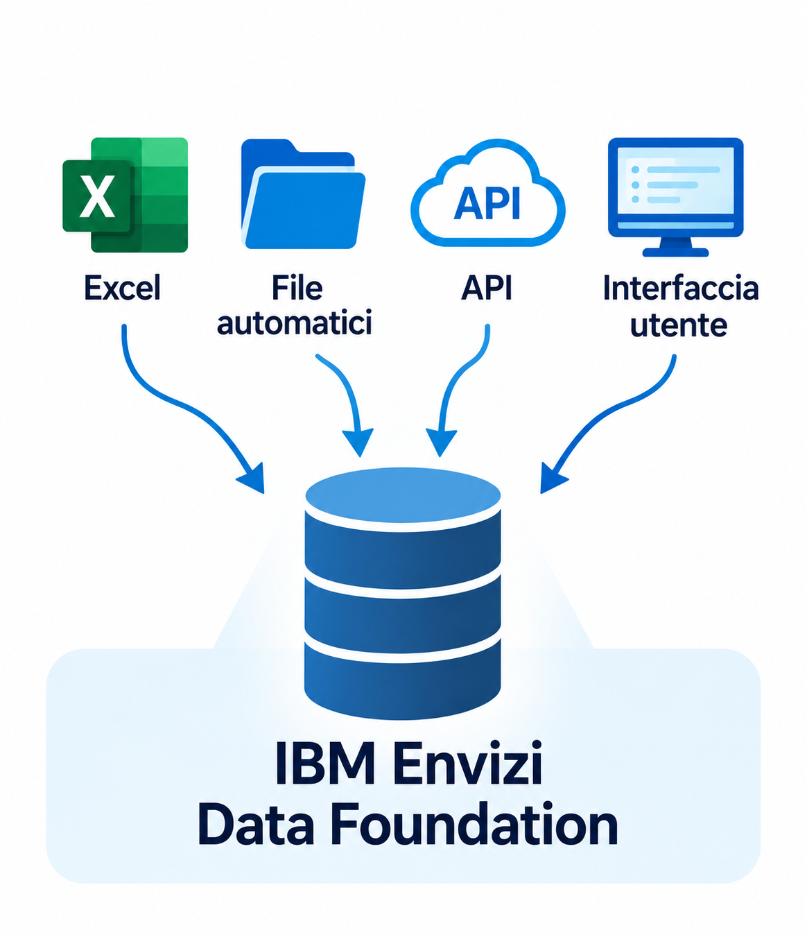
2
Acquisizione e integrazione dati
Utenti di business
Caricamento tramite template Excel
Importazione automatica di file
Integrazione tramite API
Inserimento diretto tramite UI
Survey e raccolta distribuita
Tracciabilità completa dell’origine dei dati

Slide 6
Acquisizione Dati
Acquisizione e integrazione dei dati
Più modalità di raccolta dati, un'unica base informativa ESG governata e sempre aggiornata.
Qualità
dati affidabili e verificabili alla fonte
Tracciabilità
origine di ogni dato sempre ricostruibile
Aggiornamento
flussi continui e automatizzati nel tempo
Perché è rilevante
Il valore di una piattaforma ESG dipende dalla qualità dei dati.
Le sorgenti aziendali sono numerose ed eterogenee.
Servono tracciabilità e aggiornamento continuo.
Senza dati affidabili non c'è reporting credibile.
Le modalità di acquisizione
Integrazione diretta con i sistemi aziendali.
Acquisizione automatica di utility e bollette.
Caricamento di fogli elettronici e file strutturati.
Connettori e API verso altre applicazioni.
Come si sceglie
Le diverse modalità coesistono nello stesso progetto.
La scelta dipende dalla tipologia di dato.
Incide il livello di automazione desiderato.
Contano le caratteristiche dei sistemi sorgente.
L'obiettivo: una Data Foundation unica e governata, su cui basare analisi, dashboard, reporting ESG e Bilancio di Sostenibilità.

Slide 7
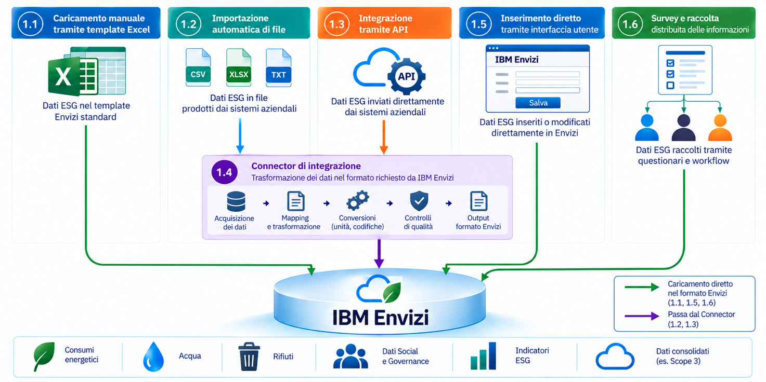
Acquisizione Dati
Envizi Data Architecture

Slide 8
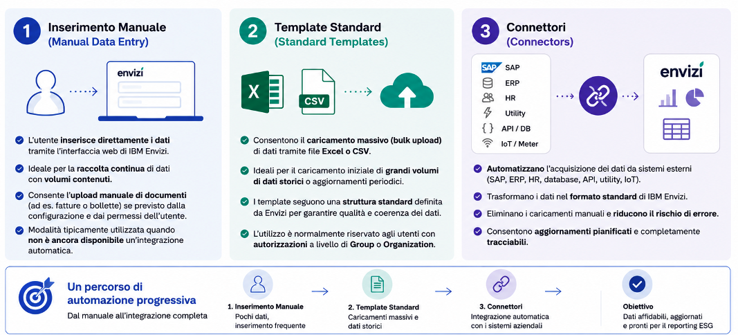

Acquisizione Dati
Envizi Data Architecture: principali modalità di acquisizione dati

Slide 9

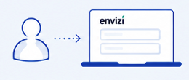
Acquisizione Dati
Inserimento manuale via Interfaccia Utente
Rappresenta la modalità più immediata per raccogliere e aggiornare i dati direttamente all’interno della piattaforma.
IBM Envizi mette a disposizione un’interfaccia web intuitiva che consente agli utenti autorizzati di inserire, modificare e verificare i dati ESG in modo controllato, garantendo tracciabilità e qualità delle informazioni.
Questa modalità è particolarmente indicata quando i dati vengono raccolti direttamente dalle funzioni aziendali e i volumi sono contenuti.
Principali utilizzi
consumi energetici inseriti periodicamente;
acqua e rifiuti;
dati Social e Governance;
indicatori ESG raccolti manualmente;
raccolta dati da sedi, stabilimenti e allevamenti;
aggiornamento di dati occasionali o non integrati con altri sistemi.
.
L’utente inserisce direttamente i dati tramite l’interfaccia web di IBM Envizi.
Ideale per la raccolta continua di dati con volumi contenuti.
Consente l’upload manuale di documenti (ad es. fatture o bollette) se previsto dalla configurazione e dai permessi dell’utente.
Modalità tipicamente utilizzata quando non è ancora disponibile un’integrazione automatica.

Slide 10
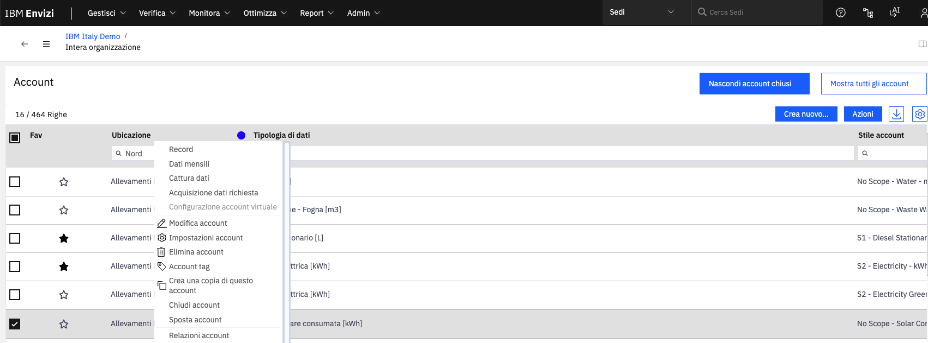
Inserimento manuale via Interfaccia Utente: Data Capture
Home Gestisci>Account>Applica filtri colonna Ubicazione, es. inserisci Allevamenti Nord. Appaiono gli account della sede. Click destro mouse, seleziona cattura dati

Slide 11
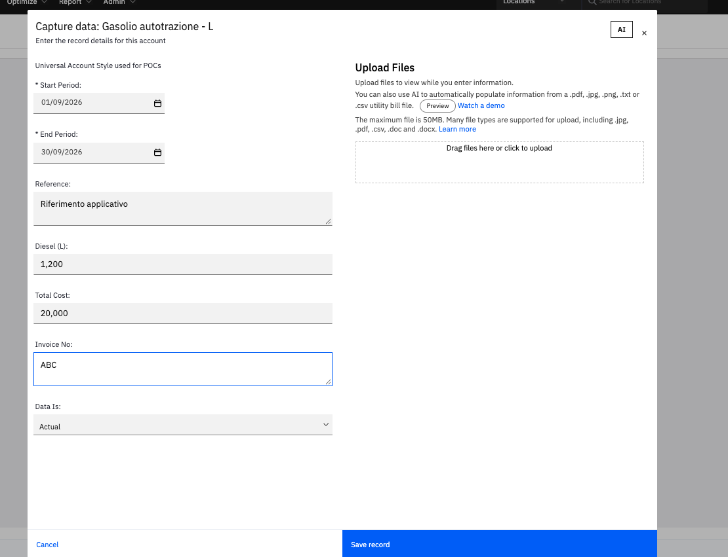
Inserimento manuale via Interfaccia Utente: Esempio di Form
L’utente accede a un modulo digitale con i campi necessari per la raccolta del dato.
Vengono indicati il periodo di competenza (data di inizio e data di fine) e le informazioni richieste, ad esempio quelle riportate in una bolletta energetica.
I campi del modulo si adattano automaticamente al tipo di dato selezionato (energia elettrica, gas, acqua, rifiuti, carburanti, ecc.), visualizzando esclusivamente le informazioni pertinenti.
È possibile allegare documenti, fatture o bollette. L’utente può avviare il riconoscimento tramite IBM Envizi AI, che utilizza tecnologie OCR per estrarre automaticamente i valori dal documento e proporne la compilazione nel modulo.
L’amministratore può configurare controlli di qualità sull’Account Style, definendo regole di validazione e soglie di anomalia. In presenza di valori fuori scala, il sistema avvisa l’utente prima del salvataggio, contribuendo a ridurre gli errori e ad aumentare l’affidabilità del patrimonio informativo ESG.

Slide 12
Inserimento manuale via Surveys
Survey
Questionari e workflow collaborativi (Modulo IBM Envizi Surveys + Assessments)
Per alcune informazioni ESG, in particolare relative agli ambiti Social, Governance e Supply Chain, i dati non sono normalmente disponibili nei sistemi gestionali aziendali e devono essere raccolti direttamente da dipendenti, responsabili di funzione o fornitori.
A questo scopo IBM Envizi mette a disposizione il modulo opzionale Surveys + Assessments, che consente di distribuire questionari digitali guidati con domande a risposta libera, numerica, a scelta da elenco (picklist), a risposta multipla e con possibilità di allegare documentazione. I questionari possono inoltre includere testi di aiuto, istruzioni, regole di validazione e domande condizionali, rendendo la compilazione semplice e guidata anche per utenti non esperti.
Il modulo supporta la raccolta delle informazioni sia da utenti interni sia da soggetti esterni, come i fornitori, attraverso un portale dedicato. Durante la compilazione è possibile interagire con gli amministratori tramite commenti, ricevere notifiche e solleciti automatici e seguire un workflow di revisione e approvazione fino alla validazione finale del dato. Tutte le informazioni vengono consolidate automaticamente in Envizi, mantenendo la completa tracciabilità dell’origine del dato, dell’autore, delle modifiche e dell’intero processo di approvazione.
Precisazione: nella documentazione IBM non è indicata una funzione di co-authoring (più persone che compilano contemporaneamente lo stesso questionario). È invece supportata la collaborazione tramite workflow, commenti, notifiche, assegnazione ai responsabili e processo di revisione/approvazione.
Nota: il modulo Surveys + Assessments costituisce un componente aggiuntivo della suite IBM Envizi ed è disponibile tramite licenza dedicata.

Slide 13

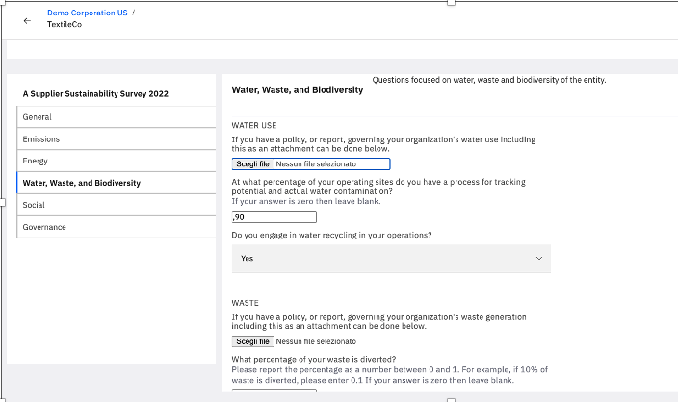
Surveys, esempio questionario per fornitori
Il questionario viene pubblicato dall’azienda e reso disponibile ai fornitori tramite un’interfaccia web intuitiva, senza la necessità di accedere direttamente alla piattaforma Envizi.
Le domande sono organizzate in sezioni tematiche (ad esempio Emissioni, Energia, Acqua, Rifiuti, Biodiversità, Sociale e Governance), semplificando la compilazione e migliorando l’esperienza dell’utente.
Il fornitore può inserire valori numerici, selezionare risposte predefinite e allegare documentazione di supporto, come certificazioni, policy o report, a supporto delle informazioni dichiarate.
I dati raccolti vengono acquisiti direttamente nella Data Foundation di IBM Envizi, mantenendo la tracciabilità della fonte e consentendo processi di revisione, approvazione e audit.
Questa modalità consente di standardizzare la raccolta delle informazioni ESG lungo la catena di fornitura, migliorando completezza, qualità e confrontabilità dei dati e riducendo significativamente lo scambio di file Excel e comunicazioni via e-mail.

Slide 14
Surveys & Assessments: KPI qualitativi di gruppo
Raccolta
Esempio di consolidamento
Un unico portale raccoglie metriche ESG da utenti interni e stakeholder. I questionari sono personalizzabili per diversi tipi di domanda.
Avete pratiche di governance documentate?
Intervistato | Risposta
Intervistato A | Sì
Intervistato B | Sì
Intervistato C | No
Intervistato D | Sì
Monitoraggio
Il modulo permette di seguire le attività e lo stato di ciascun sondaggio.
Analisi
Le risposte qualitative confluiscono in un set di reporting utilizzabile in Power Reports.
Sì: 3 su 4 = 75% No: 1 su 4 = 25%

Slide 15
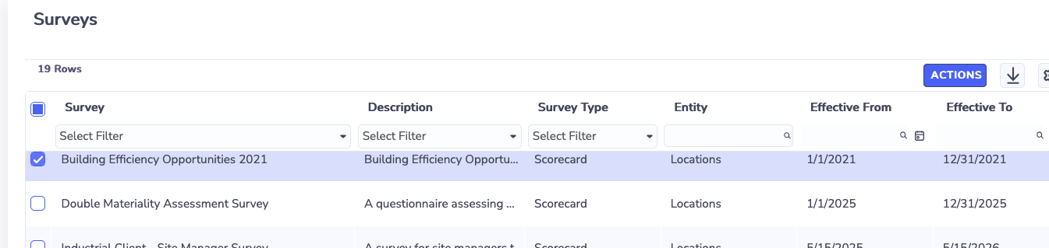
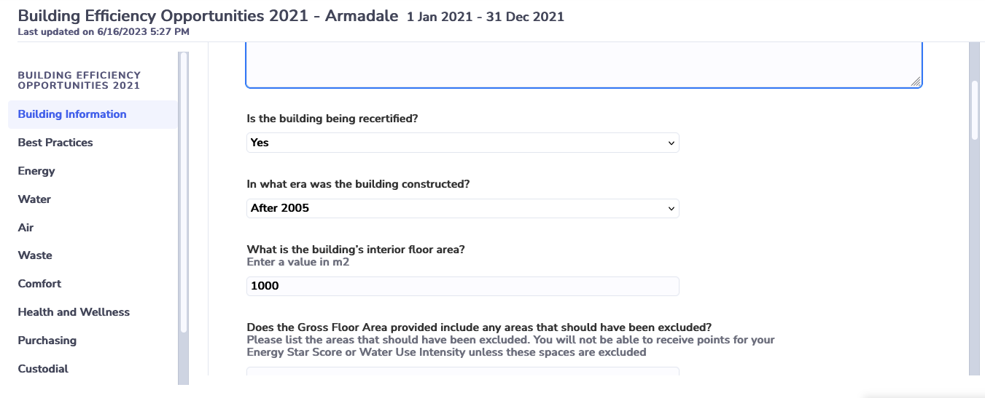
Questionari personalizzabili in Envizi
Manage > Surveys > Response
Il menu consente di consultare i questionari e le risposte.
Formati delle risposte
Opzioni multiple (Sì/No o altro)
Valori numerici
Testo libero
Allegati
Domande condizionali
Una risposta può attivare una domanda aggiuntiva, ad esempio la 2.b dopo un Sì alla domanda 2.

Slide 16
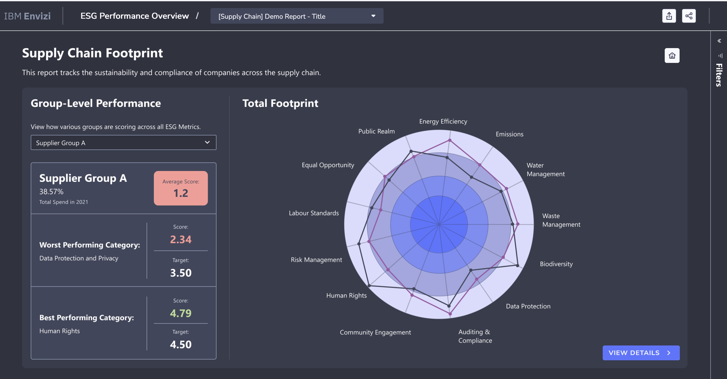
Dalle survey all’analisi in Power Reports
Risposte consolidate
I dati qualitativi raccolti confluiscono in un unico set di reporting analizzabile in Power Reports.
Esempio di domanda
Quanti hanno risposto Sì alla domanda sul rispetto delle pari opportunità?
PowerReports > ESG Performance Overview > Supply chain demo report

Slide 17
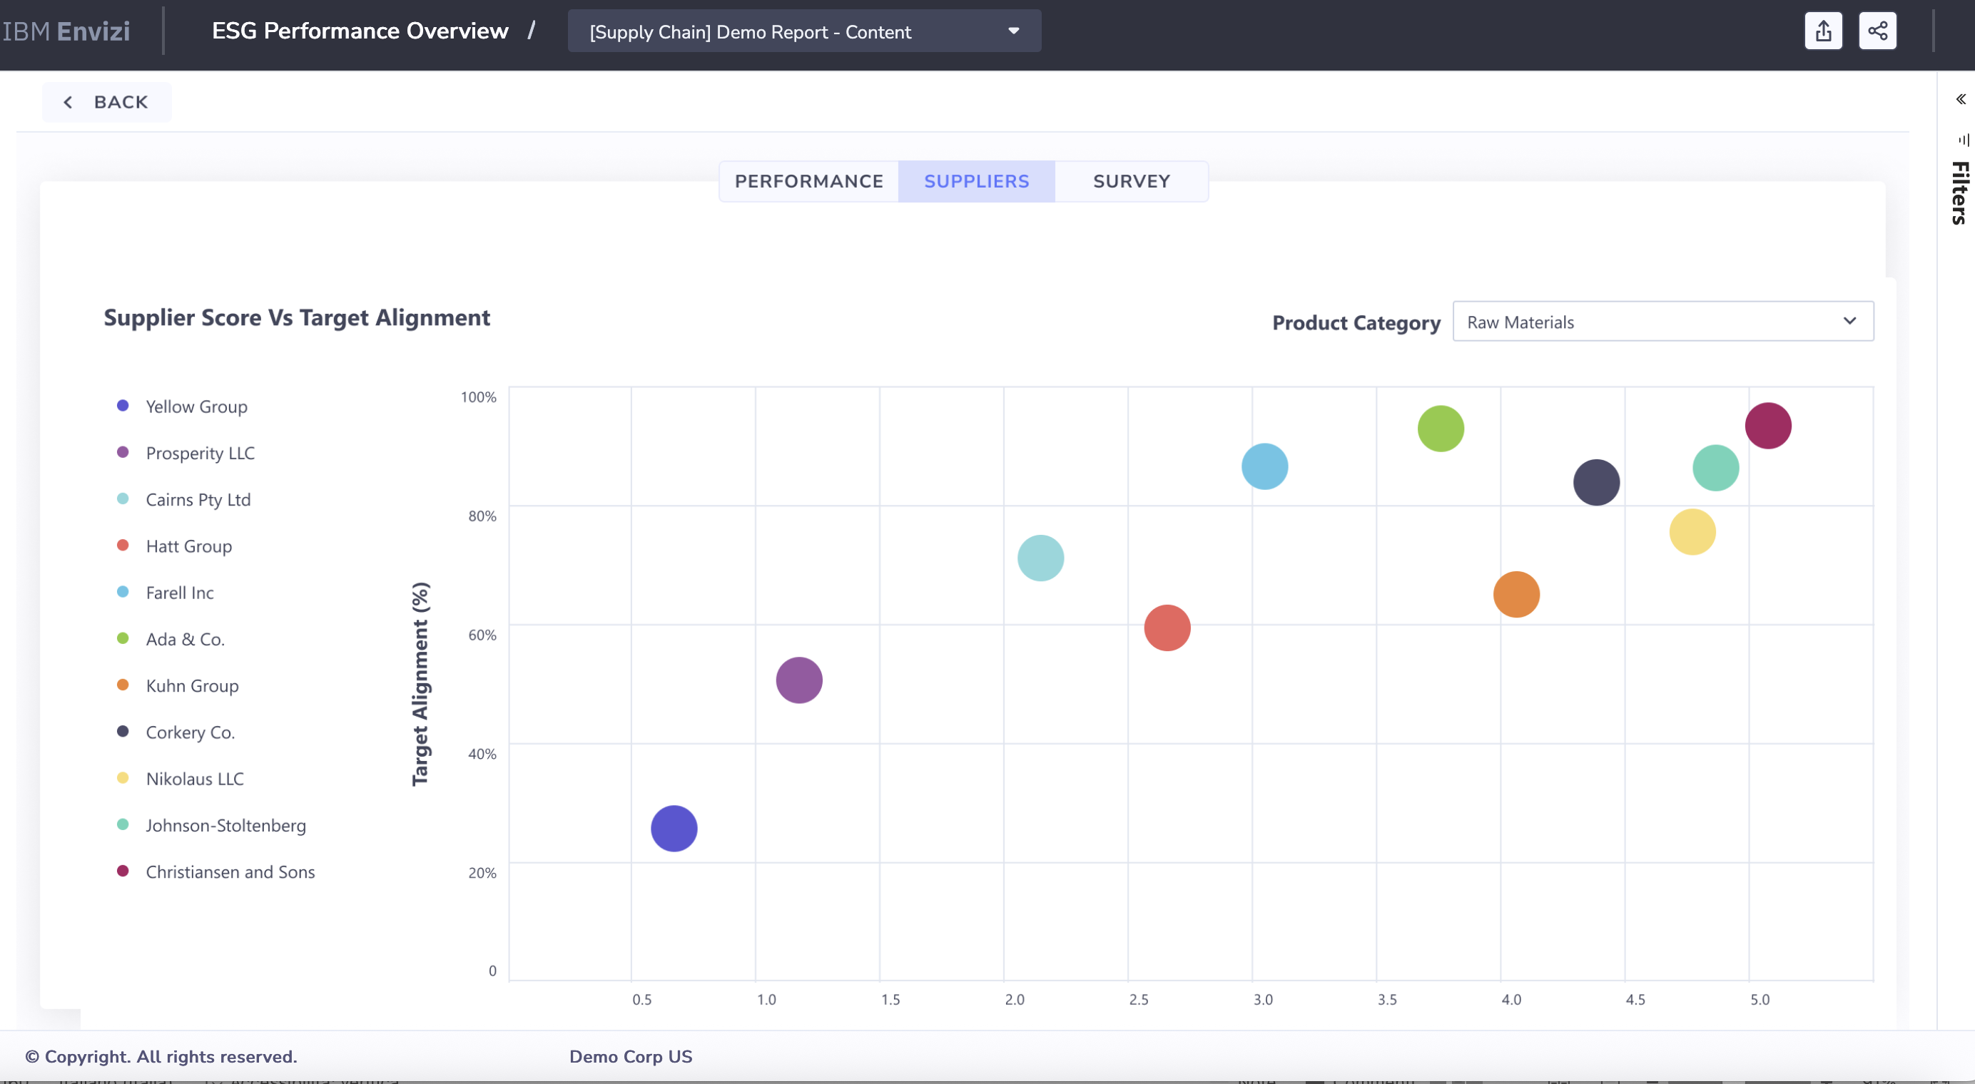
Scoring dei fornitori dalle survey
Applicazione
Le risposte qualitative dei fornitori vengono aggregate per l’analisi dello scoring.
Percorso
PowerReports
ESG Performance Overview
Supply Chain Demo Report

Slide 18


Acquisizione Dati
Caricamento manuale tramite template Excel
Rappresenta la modalità più semplice e rapida per avviare il progetto.
IBM Envizi mette a disposizione template standard che consentono di importare grandi quantità di dati in modo controllato e coerente con il modello dati della piattaforma.
Questa modalità è particolarmente indicata durante le prime fasi di implementazione, quando alcune informazioni sono ancora gestite tramite fogli elettronici oppure quando si desidera importare dati storici.
Principali utilizzi
consumi energetici;
acqua;
rifiuti;
dati Social e Governance;
indicatori ESG;
dati provenienti da altri sistemi
(ad esempio Scope 3).
Consentono il caricamento massivo (bulk upload) di dati tramite file Excel o CSV.
Ideali per il caricamento iniziale di grandi volumi di dati storici o aggiornamenti periodici.
I template seguono una struttura standard definita da Envizi per garantire qualità e coerenza dei dati.
L’utilizzo è normalmente riservato agli utenti con autorizzazioni a livello di Group o Organization.

Slide 19

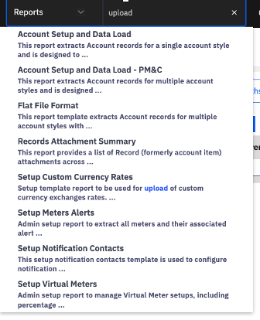
Come ottenere i template
IBM Envizi mette a disposizione diversi template Excel per il caricamento manuale dei dati.
La scelta dipende principalmente da come è stato modellato l’Account Style: alcuni raccolgono più tipologie di misure (ad esempio quantità e costo), mentre altri prevedono un’unica tipologia di dato con numerose metriche dedicate.
Utilizzare il template corretto semplifica il caricamento e garantisce la corretta acquisizione delle informazioni.

Slide 20
Quale template usare per il caricamento dei dati
Tre template Excel generati da Envizi: cambia la copertura dei dati e il livello di automazione.
Singolo
un solo Account Style per file
Multiplo
più Account Style in un unico file
Massivo
formato standard per integrazioni
Account Setup and Data Load
Template Excel per il caricamento manuale di un singolo Account Style.
Contiene account configurati, periodo di riferimento e campi richiesti.
Quando usarlo: dati di una sola tipologia (elettricità, gas, acqua, rifiuti).
Account Setup and Data Load – PM&C
Template Excel per più Account Style insieme (Primary Measure & Cost).
Consumi, costi e altre misure di tipologie diverse in un unico file.
Quando usarlo: è il più usato nei progetti, per i caricamenti periodici.
Flat File Format
File tabellare standardizzato per importazioni massive e integrazioni.
Layout uniforme, elaborabile da strumenti ETL o programmi di conversione.
Quando usarlo: connettori, flussi automatici, integrazione con ERP e sistemi energetici.
La scelta: un solo Account Style per volta, più tipologie insieme o un formato pensato per automatizzare il caricamento.

Slide 21
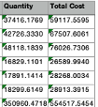
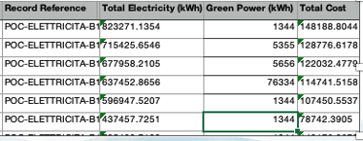
Quale template usare per il caricamento dei dati
Due varianti di Account Setup and Data Load: cambia il numero di Account Style e il dettaglio delle metriche.
Account Setup and Data Load – PM&C
Più Account Style, due metriche
Da usare quando gli Account Style condividono la stessa struttura: Primary Measure (Quantity) e Total Cost.
Un unico file può contenere gas, acqua, carburanti, rifiuti, refrigeranti, purché solo con queste due metriche.
È il template più indicato per la maggior parte dei caricamenti periodici.
Account Setup and Data Load
Un tipo di dato, più metriche
Da usare quando un Account Style prevede metriche specifiche oltre a quantità e costo.
Ad esempio: Total Electricity, Green Power, Renewable Energy, Peak Demand.
È il template ideale per un dettaglio maggiore su una singola tipologia.
In pratica: PM&C per i caricamenti periodici multi-utility, la versione standard quando servono metriche di dettaglio su un solo tipo di dato.

Slide 22
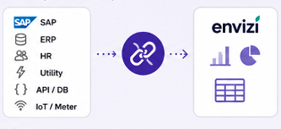
Integrazione e Connettori
Integrazione
Rappresenta la modalità più evoluta per automatizzare la raccolta dei dati provenienti dai sistemi aziendali.
IBM Envizi utilizza connettori e processi di integrazione che acquisiscono i dati dalle sorgenti aziendali, li trasformano nel formato standard della piattaforma e li caricano automaticamente in modo controllato e tracciabile.
Questa modalità è particolarmente indicata quando i dati sono già disponibili in sistemi informativi aziendali e si desidera ridurre le attività manuali, migliorare la qualità del dato e garantire aggiornamenti periodici.
Principali utilizzi
sistemi ERP (es. SAP);
sistemi HR;
utility e fornitori di energia;
database aziendali;
API e applicazioni cloud;
sistemi IoT e piattaforme di monitoraggio energetico.
Automatizzano l’acquisizione dei dati da sistemi esterni (SAP, ERP, HR, database, API, utility, IoT).
Trasformano i dati nel formato standard di IBM Envizi.
Eliminano i caricamenti manuali e riducono il rischio di errore.
Consentono aggiornamenti pianificati e completamente tracciabili.

Slide 23

Integrazione: i Connettori
Il componente software che porta i dati dai sistemi aziendali dentro IBM Envizi, nel formato richiesto.
Metodo standard
tecnologie di integrazione consolidate
Mapping su misura
configurato sul modello dati del cliente
3 livelli
Simple, Medium o Complex
Che cosa fa il Connector
Acquisisce dati da file, API, database o applicazioni.
Interpreta la struttura delle informazioni.
Applica il mapping verso il modello dati Envizi e produce un flusso pronto per l’import automatico.
Converte codifiche e unità di misura.
Esegue controlli di qualità e validazione dei dati.
Perché non è plug & play
Ogni organizzazione usa i propri sistemi in modo diverso.
Anche con lo stesso ERP (es. SAP) cambiano configurazioni, personalizzazioni e codifiche.
Cambiano anche i processi e la qualità dei dati disponibili.
Serve quindi una fase iniziale di analisi per ogni integrazione.
Che cosa si definisce in analisi
Sorgenti dati da utilizzare.
Regole di trasformazione e mapping.
Frequenza di aggiornamento.
Controlli di qualità.
Livello di automazione richiesto.
Da qui la classificazione Simple, Medium o Complex.
Il punto: la tecnologia di integrazione è standard; ciò che cambia da cliente a cliente è il modello informativo da collegare.

Slide 24
Integrazione: Files
Molti sistemi aziendali sono in grado di produrre automaticamente file periodici contenenti le informazioni necessarie alla rendicontazione ESG.
Quando tali file sono già conformi al formato previsto da IBM Envizi, possono essere trasferiti automaticamente alla piattaforma (ad esempio tramite SFTP, e-mail o altri meccanismi di scambio), eliminando il caricamento manuale.
Questa modalità rappresenta un primo livello di automazione ed è particolarmente efficace quando il sistema sorgente è già in grado di generare dati compatibili con il modello di importazione di Envizi.
L’obiettivo del Connector non è adattare Envizi al sistema sorgente, ma adattare i dati del sistema sorgente al modello dati standard di IBM Envizi.
Qualora invece il formato prodotto dal sistema sorgente non sia direttamente compatibile con IBM Envizi, è necessario introdurre un componente di trasformazione (Connector) che converta automaticamente il file nel formato richiesto dalla piattaforma.

Slide 25
Integrazione: API
IBM Envizi supporta l’integrazione con sistemi aziendali mediante API e componenti di integrazione che consentono il trasferimento automatico dei dati verso la piattaforma.
Questa modalità elimina la gestione manuale dei file ed è particolarmente indicata quando le applicazioni sorgente sono in grado di scambiare dati tramite API o possono essere integrate attraverso middleware dedicati.
Gli aggiornamenti possono essere eseguiti automaticamente secondo la frequenza richiesta dal processo aziendale, garantendo tracciabilità, qualità e continuità del flusso informativo.
L’utilizzo delle API non elimina necessariamente la necessità di un Connector: se il modello dati della sorgente è diverso da quello di Envizi, è comunque richiesta una trasformazione dei dati.
Qualora il modello dati del sistema sorgente sia differente da quello previsto da IBM Envizi, è necessario utilizzare un componente di integrazione (Connector, middleware o Integration Platform) che trasformi automaticamente i dati nel formato richiesto dalla piattaforma.

Slide 26
Acquisizione Dati
Acquisizione dati: la vista complessiva
Cinque modalità di caricamento dei dati e quando serve davvero un Connector.
Excel Template Envizi
POC o piccoli
volumi
Connector
No
Caricamento con template Excel, senza integrazione.
File automatici
Il sistema produce già file in formato Envizi
Connector
No
Basta programmare la consegna del file.
SFTP/ Email./Upload
File non compatibili
File in formato proprietario
Connector
Sì
Serve trasformare il formato prima del caricamento via SFTP/email/Upload
API standard
Sistemi con API compatibili
Connector
Dipende
Dipende dalla compatibilità dell’API esposta.
ERP /SAP/Oracle /HR
Integrazione
enterprise
Connector
Quasi sempre
Configurazioni e codifiche sempre diverse.
In sintesi: più i dati sono già strutturati e disponibili in formato standard, meno lavoro di integrazione serve; i sistemi enterprise richiedono quasi sempre un Connector.

Slide 27
Acquisizione Dati
Approccio suggerito per le aziende in fase iniziale
Nella maggior parte dei progetti IBM Envizi, l’automazione della raccolta dati viene introdotta progressivamente,
iniziando dalle sorgenti a maggior valore e ampliando nel tempo il livello di integrazione.
Operativa
piattaforma attiva e prime dashboard
Automatizzata
flussi ricorrenti senza caricamenti manuali
Integrata
unica fonte ESG di tutta l'organizzazione
Fase 1 – Avvio del progetto
Obiettivo: rendere rapidamente operativa la piattaforma.
Configurazione del modello organizzativo e della Data Foundation.
Caricamento dati tramite Template Standard e import dei dati ESG già consolidati.
Prime dashboard e report di monitoraggio disponibili.
Fase 2 – Automazione delle sorgenti
Obiettivo: ridurre le attività manuali e aumentare qualità e frequenza dei dati.
Identificazione delle sorgenti prioritarie (ERP, HR, utility, produzione).
Realizzazione dei Connector e delle integrazioni necessarie.
Automazione dei flussi ricorrenti e maggiore affidabilità delle informazioni.
Fase 3 – Data Foundation integrata
Obiettivo: una piattaforma unica che raccoglie i dati ESG di tutta l'organizzazione.
Integrazione progressiva con tutti i principali sistemi aziendali.
Automazione completa dei processi di raccolta dati.
Gestione centralizzata di qualità, validazione e tracciabilità.
l'approccio progressivo porta valore fin da subito partendo dalle fonti a maggior impatto, fino a una Data Foundation ESG unica e governata a supporto di management, reporting normativo e Bilancio di Sostenibilità.

Slide 28

IBM ENVIZI
Grazie
LET’S CONNECT
Thank you
Sustainability data that supports reporting, decisions and business value.
Felice Petrignano
Senior Technology Specialist
IBM Italy
linkedin.com/in/fpetrignano
Scan the QR code to connect on LinkedIn

Slide 29
IBM Envizi
Riferimenti ufficiali IBM
Operazioni sui dati Account
Data Flow Automation
Accesso ai dati e controlli di qualità.
Servizi e pipeline per i flussi di dati.
Surveys + Assessments
Connettori e integrazioni API
Questionari ESG, workflow e scoring.
Trasformazione dati e requisiti dei servizi.
Caricamento in blocco e template
Integration Hub
Account Setup and Data Load, PM&C e Flat File.
Tutorial IBM per le integrazioni self-service.
Documentazione e risorse IBM in inglese. Consultazione: 9 ottobre 2026.
Notes:
[Sources]
https://www.ibm.com/docs/en/envizi-esg-suite?topic=started-getting-users
https://www.ibm.com/docs/en/envizi-esg-suite?topic=modules-surveys-assessments
https://www.ibm.com/docs/en/envizi-esg-suite?topic=bulk-loading-account-data-in
https://www.ibm.com/docs/en/envizi-esg-suite?topic=administering-setting-up-data-flow-automation
https://www.ibm.com/docs/en/envizi-esg-suite?topic=addons-connectors
https://developer.ibm.com/tutorials/awb-envizi-integration-hub/
Consultazione: 9 ottobre 2026
[/Sources]

